Slide 1

Vorstellung – Projekt Studiduell
26.07.2014, Philipp Friese, Maximilian Hlawna, Paul Kotte, Kevin Strobel

Slide 2
Agenda
Was ist Studiduell?
Demo Studiduell
Vision

Slide 3

Was ist studiduell?
Bis einen Tag vor der Klausur…
unmotiviert
monoton
langweilig
Notes:
-> Jeder von euch kennt das:
Problem -> Lernen von Unistoff auf Dauer monoton und langweilig -> unmotiviert
-> Viel Arbeit
-> Wie überwinde ich meinen inneren Schweinehund?

Slide 4





Was ist Studiduell?
1. Vertiefung der Studieninhalte
2. Motivation durch Wettbewerb mit Freunden und Kommilitonen
3. Für alle Studenten mobil verfügbar
Notes:
Lösung des Problems:
Studieninhalte vertiefen
-> Lerneffekt
-> NICHT durch Karteikarten da:
2. Motivationsanreiz:
-> Besser sein als andere (Bekannte)
-> Quizduell
3. Jeder muss es spielen können – sowohl unterwegs, als auch zuhause
-> Egal welches Handy,sonst: “soziales Netzwerk zum Scheitern verurteilt”
Lösung: STUDIDUELL
1. Entwicklung einer App, Plattformübergreifend, die über spielerische Anreize zum lernen motiviert.

Slide 5
Produktpräsentation – Studiduell
Notes:
HomeScreen
Duellanfrage
3. 1 Kategorie auswählen
4. 1 Runde spielen
5. Spiel annehmen und Spielen (2 Runden) gegen z.B. Peter oder durch relogg

Slide 6
Vision
Nutzerzahlen*
~ 15.000
DHBW gesamt
WI2014
~ 1.800
DHBW RV+FN WI2013
~ 1.300
DHBW RV
WI2013
~ 180
DHBW RV - WI
WI2012
~ 20
Studiduell V 1.0
WI2011
Heute
Q4/2014
Q2/2015
Q1/2016
Q3/2016
Q4/2016
Q2/2017
Zeit*
*Nicht maßstabsgetreu
Notes:
Studienprojekte
Expansion des Nutzernetzwerk

Slide 7
Erfolgsfaktoren zur Umsetzung der Vision
Zusätzliche Motivationsfaktoren
Kontinuierliche Integration von Feedback
Steigerung des Bekanntheitsgrades
Nutzergesteuerte Generierung und Evaluierung von Fragen
Fortsetzung von Studiduell durch regelmäßige Übergabe
Notes:
Ranglisten, Awards & neue Spielmodi
Nutzermeinungen evaluieren (Mediendesigner)
Marketing durch Kooperation (Medien& kommunikationswissenschaften)
Selbstkontrolle der Nutzer untereinander -> Überprüfung der Fragen 1- 9-90-Regel
langfristiges Projekt-> Teamwechsel -> Wissenstransfer

Slide 8
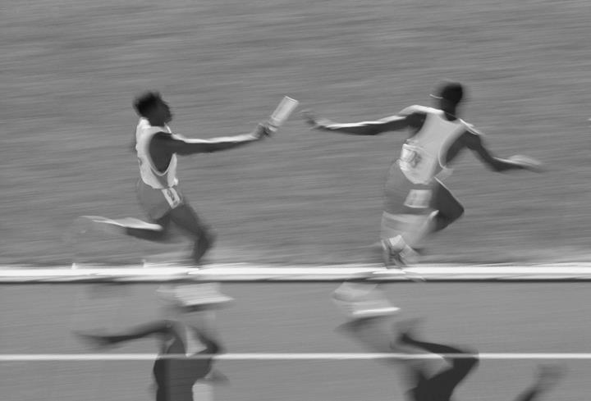

Nachfolger gesucht!
Du willst Teil des Teams werden?
Kontakt:
studiduell@gmail.com
www.studiduell-app.de
Notes:
Runterladen über Homepage für Android

